Slide 1
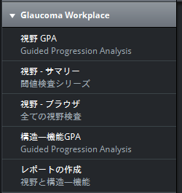
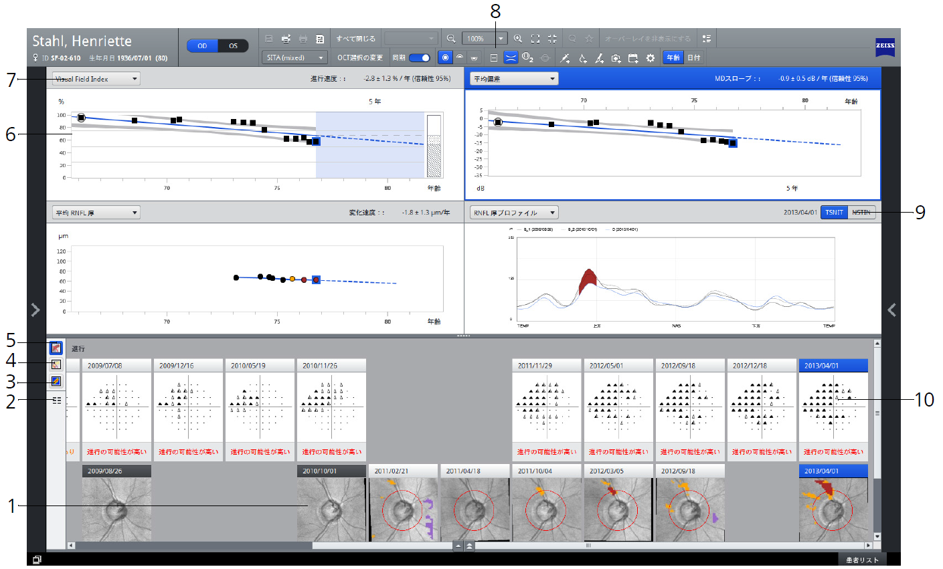
Structure–Function GPA（構造-機能 GPA） 概要
●
視野計 トレンド解析
VFI
MD
RNFLThickness
RNFL厚プロファイル
OCT トレンド解析
耳側
上方
鼻側
下方
耳側
視野マップタイムライン
視野計 イベント解析
OCTマップタイムライン
OCT イベント解析
Cirrusレビューがあれば、右クリックでレビューソフトを立ち上げることが可能。
注意：当レポート表示にはOpticDisc1スキャンあたり20秒程度要します。
初回表示の場合は表示までに時間がかかります。

Slide 2
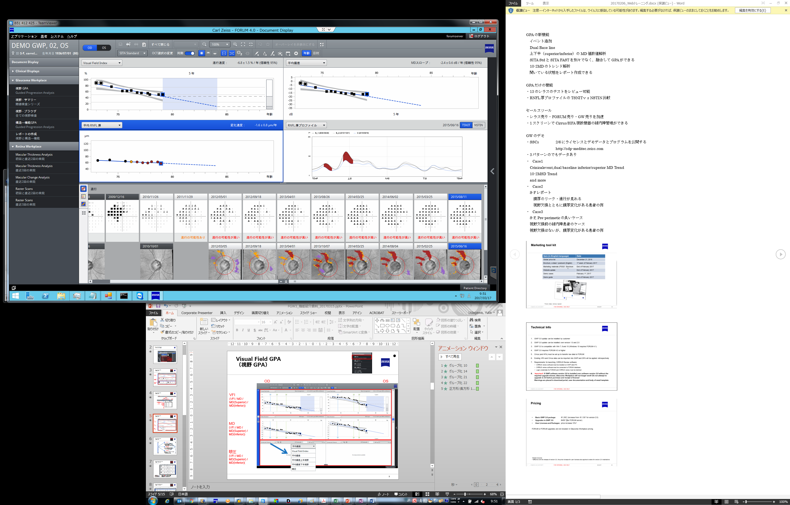

Structure–Function GPA（構造-機能 GPA） HFA（機能）部分
マーク |  | 意味
全点閾値 | SITA
 |  | ベースライン
 |  | ベースライン除外
 |  | フォローアップ検査
 |  | 選択中
 |  | 手動除外
 |  | 自動除外（ベースライン外・全点）
 |  | 自動除外（偽陽性が高い）
・・・p<5% 低下
・・・p<5% 2回連続低下
・・・p<5% 3回以上連続低下
× ・・・範囲外
ベースライン

Slide 3
Structure–Function GPA（構造-機能 GPA） OCT（構造）部分
黒実線・・・ベースライン1
黒点線・・・ベースライン2
青実線・・・指定した検査
朱色域・・・進行・乖離
橙色域・・・損失の可能性あり
朱色域・・・損失の可能性高い
紫色域・・・増加の可能性あり
ベースライン
橙色域・・・損失の可能性あり
朱色域・・・損失の可能性高い
紫色域・・・増加の可能性あり

Slide 4
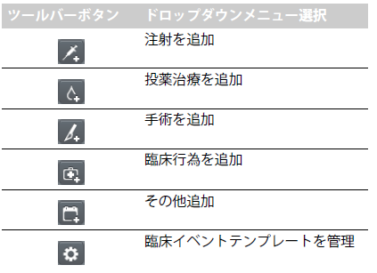
Structure–Function GPA（構造-機能 GPA） ツールボックス
●
全体表示
OS/OD選択ボタン
倍率指定
拡大
縮小
倍率リセット
凡例表示
年齢表示
日付表示
全視野
表示検査種別指定
SITA Standard
→24-2/30-2 全点閾値とSITA Standard
SITA Fast
→ 24-2/30-2 全点閾値とSITA Fast
SITA(mixed)
→ 24-2/30-2 全点閾値とSITA Standard とSITA Fast
SITA(mixed) 10-2
→10-2 SITA StandardとSITA Fast
信号強度を一覧表示して
対象検査を選択
上半視野
下半視野

Slide 5
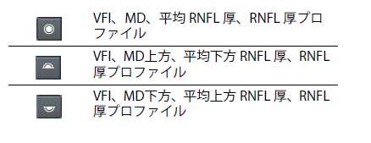
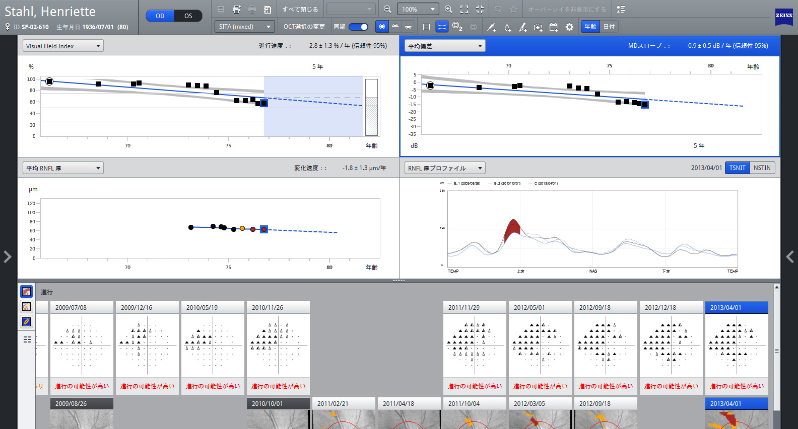
Structure–Function GPA（構造-機能 GPA） トレンド解析の測定指標 タイムラインの表示モード
●
上半視野ボタンを押すと・・・
「平均偏差上半視野」に変わる
「平均下方RNFL」に変わる

Slide 6
Structure–Function GPA（構造-機能 GPA） 中期緑内障例 RNFL菲薄化と視野が同時進行
網膜のリーク・進行が見られるケース
膜厚変化があり、それに対応した視野欠損があるケース
①右眼（OD）
②VFIの沈下が顕著
③MDの沈下も顕著
⑤TSNIT（鼻側→上方→下方→鼻側） で鼻側→上方にかけて進行を確認
④平均RNFL厚も沈下
黒実線・・・ベースライン1
黒点線・・・ベースライン2
青実線・・・指定した検査
朱色域・・・進行・乖離
⑦黄色が出る
→次回赤になり、黄色が増える
→黄色が赤に、黄色が増える
＝菲薄化が進行している。
⑥ベースラインが、 初回と2回目の2つで自動選択
⑧視野-マップで同様の箇所が連動して菲薄化が進行
⑧構造・機能の低下を伴う中期の緑内障と考えられる。

Slide 7
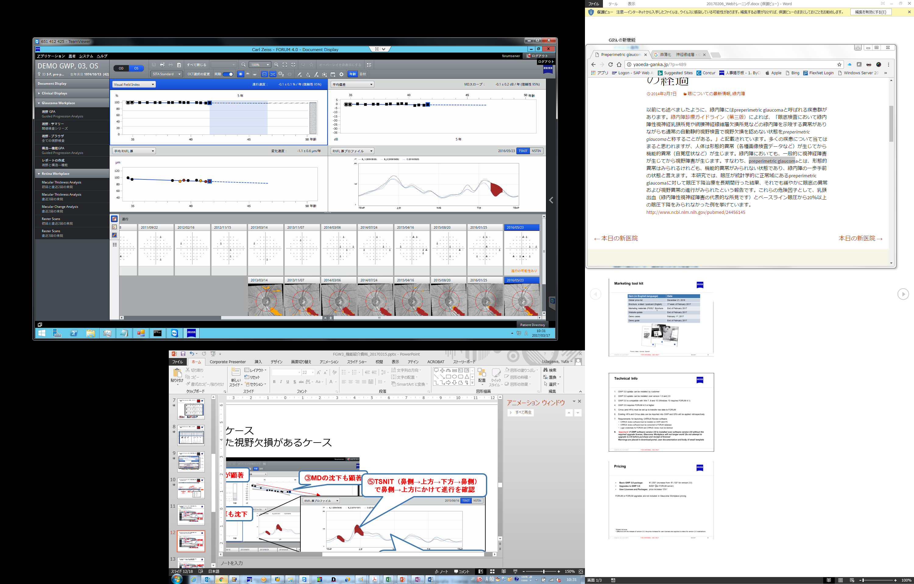
Structure–Function GPA（構造-機能 GPA） Preperimetric Glaucoma例 視野に影響はないがRNFL菲薄化が進行
網膜のリーク・進行が見られるケース
膜厚変化があり、それに対応した視野欠損があるケース
①左眼（OS）
③MDの沈下なし
②VFIの沈下なし
⑤TSNIT（鼻側→上方→下方→鼻側） で上方→鼻側にかけて進行を確認
④平均RNFL厚は沈下
黒実線・・・ベースライン1
黒点線・・・ベースライン2
青実線・・・指定した検査
朱色域・・・進行・乖離
⑥（見えていないが）ベースラインが、 初回と2回目の2つで自動選択
⑦黄色が出る
→次回赤になり、黄色が増える
→黄色が赤に、黄色が増える
＝菲薄化が進行している。
⑧視野は変化ないのに、RNFLは菲薄化の進行が顕著
⑧Preperimetric Glaucomaと考えられる

Slide 8
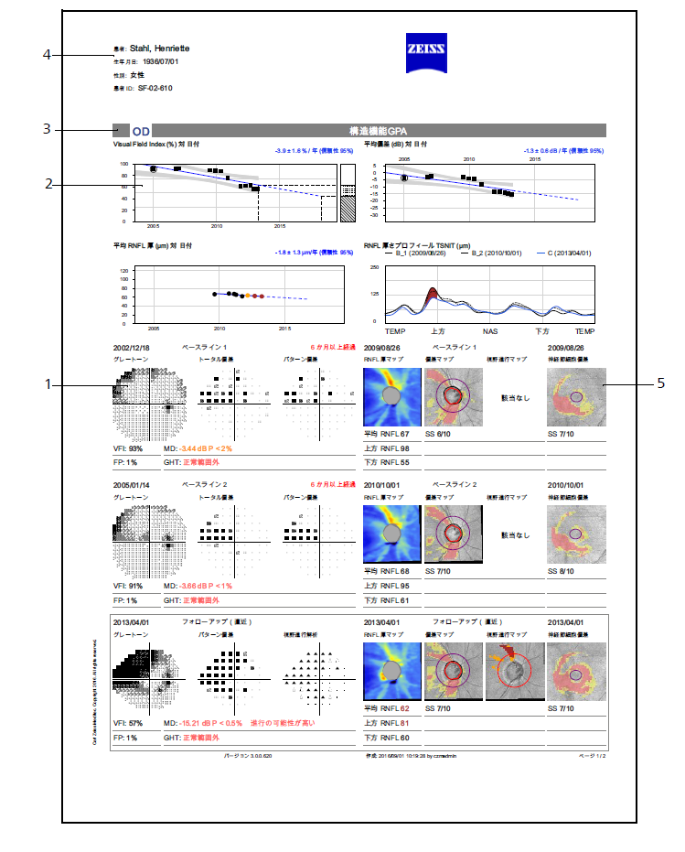
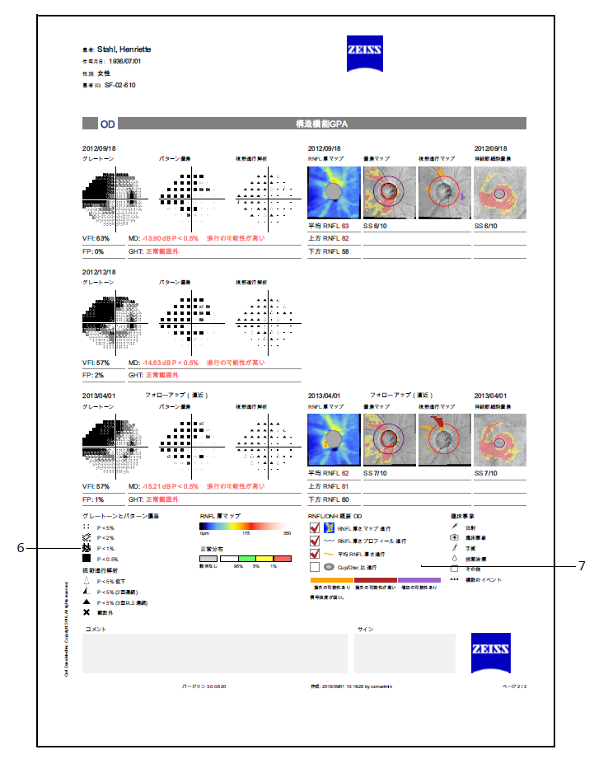
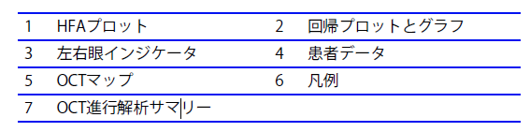
Structure–Function GPA （構造-機能 GPA）レポート
●
※手動でのみレポート作成が可能。 手動作成後EMRすればコンボレポートの区分で手動出力可能。自動作成でのEMRは不可。

